Slide 1
第六章
数字信号的基带传输
通信原理简明教程（第二版）
2023年10月

Slide 2
概述
数字基带信号 － 未经调制的数字信号，它所占据的频谱是从零频或很低频率开始的。
  数字基带传输系统
    不经载波调制而直接传输数字基带信号的系统，常用于传输距离不太远的情况下。
  数字调制（带通）传输系统
    包括调制和解调过程的传输系统。
研究数字基带传输系统的原因：
  近程数据通信系统中广泛采用，有迅速发展的趋势；
  基带传输中包含带通传输的许多基本问题；
  任何一个采用线性调制的带通传输系统，可以等效为一个基带传输系统来研究。
2023年10月

Slide 3
本章主要内容
常用码型：适合信道传输的基带信号。
频谱特性：功率谱组成（连续谱和离散谱）。
码间串扰：因系统传输特性不良造成干扰。
部分响应：有控制地引入码间干扰。
差错率：无码间干扰而因噪声引起的误码。
2023年10月

Slide 4
目录
6.1 数字基带信号的码型
6.2 数字基带信号的功率谱
6.3 无码间串扰的传输波形
6.4 部分响应基带传输系统
6.5 数字信号基带传输的差错率
2023年10月

Slide 5
6.1 数字基带信号的码型
数字基带信号：数字信息的电脉冲表示
  电脉冲的形式称为码型
数字信息--------------->码型---------->数字信息
  码型编码(码型变换) 码型译码
2023年10月

Slide 6
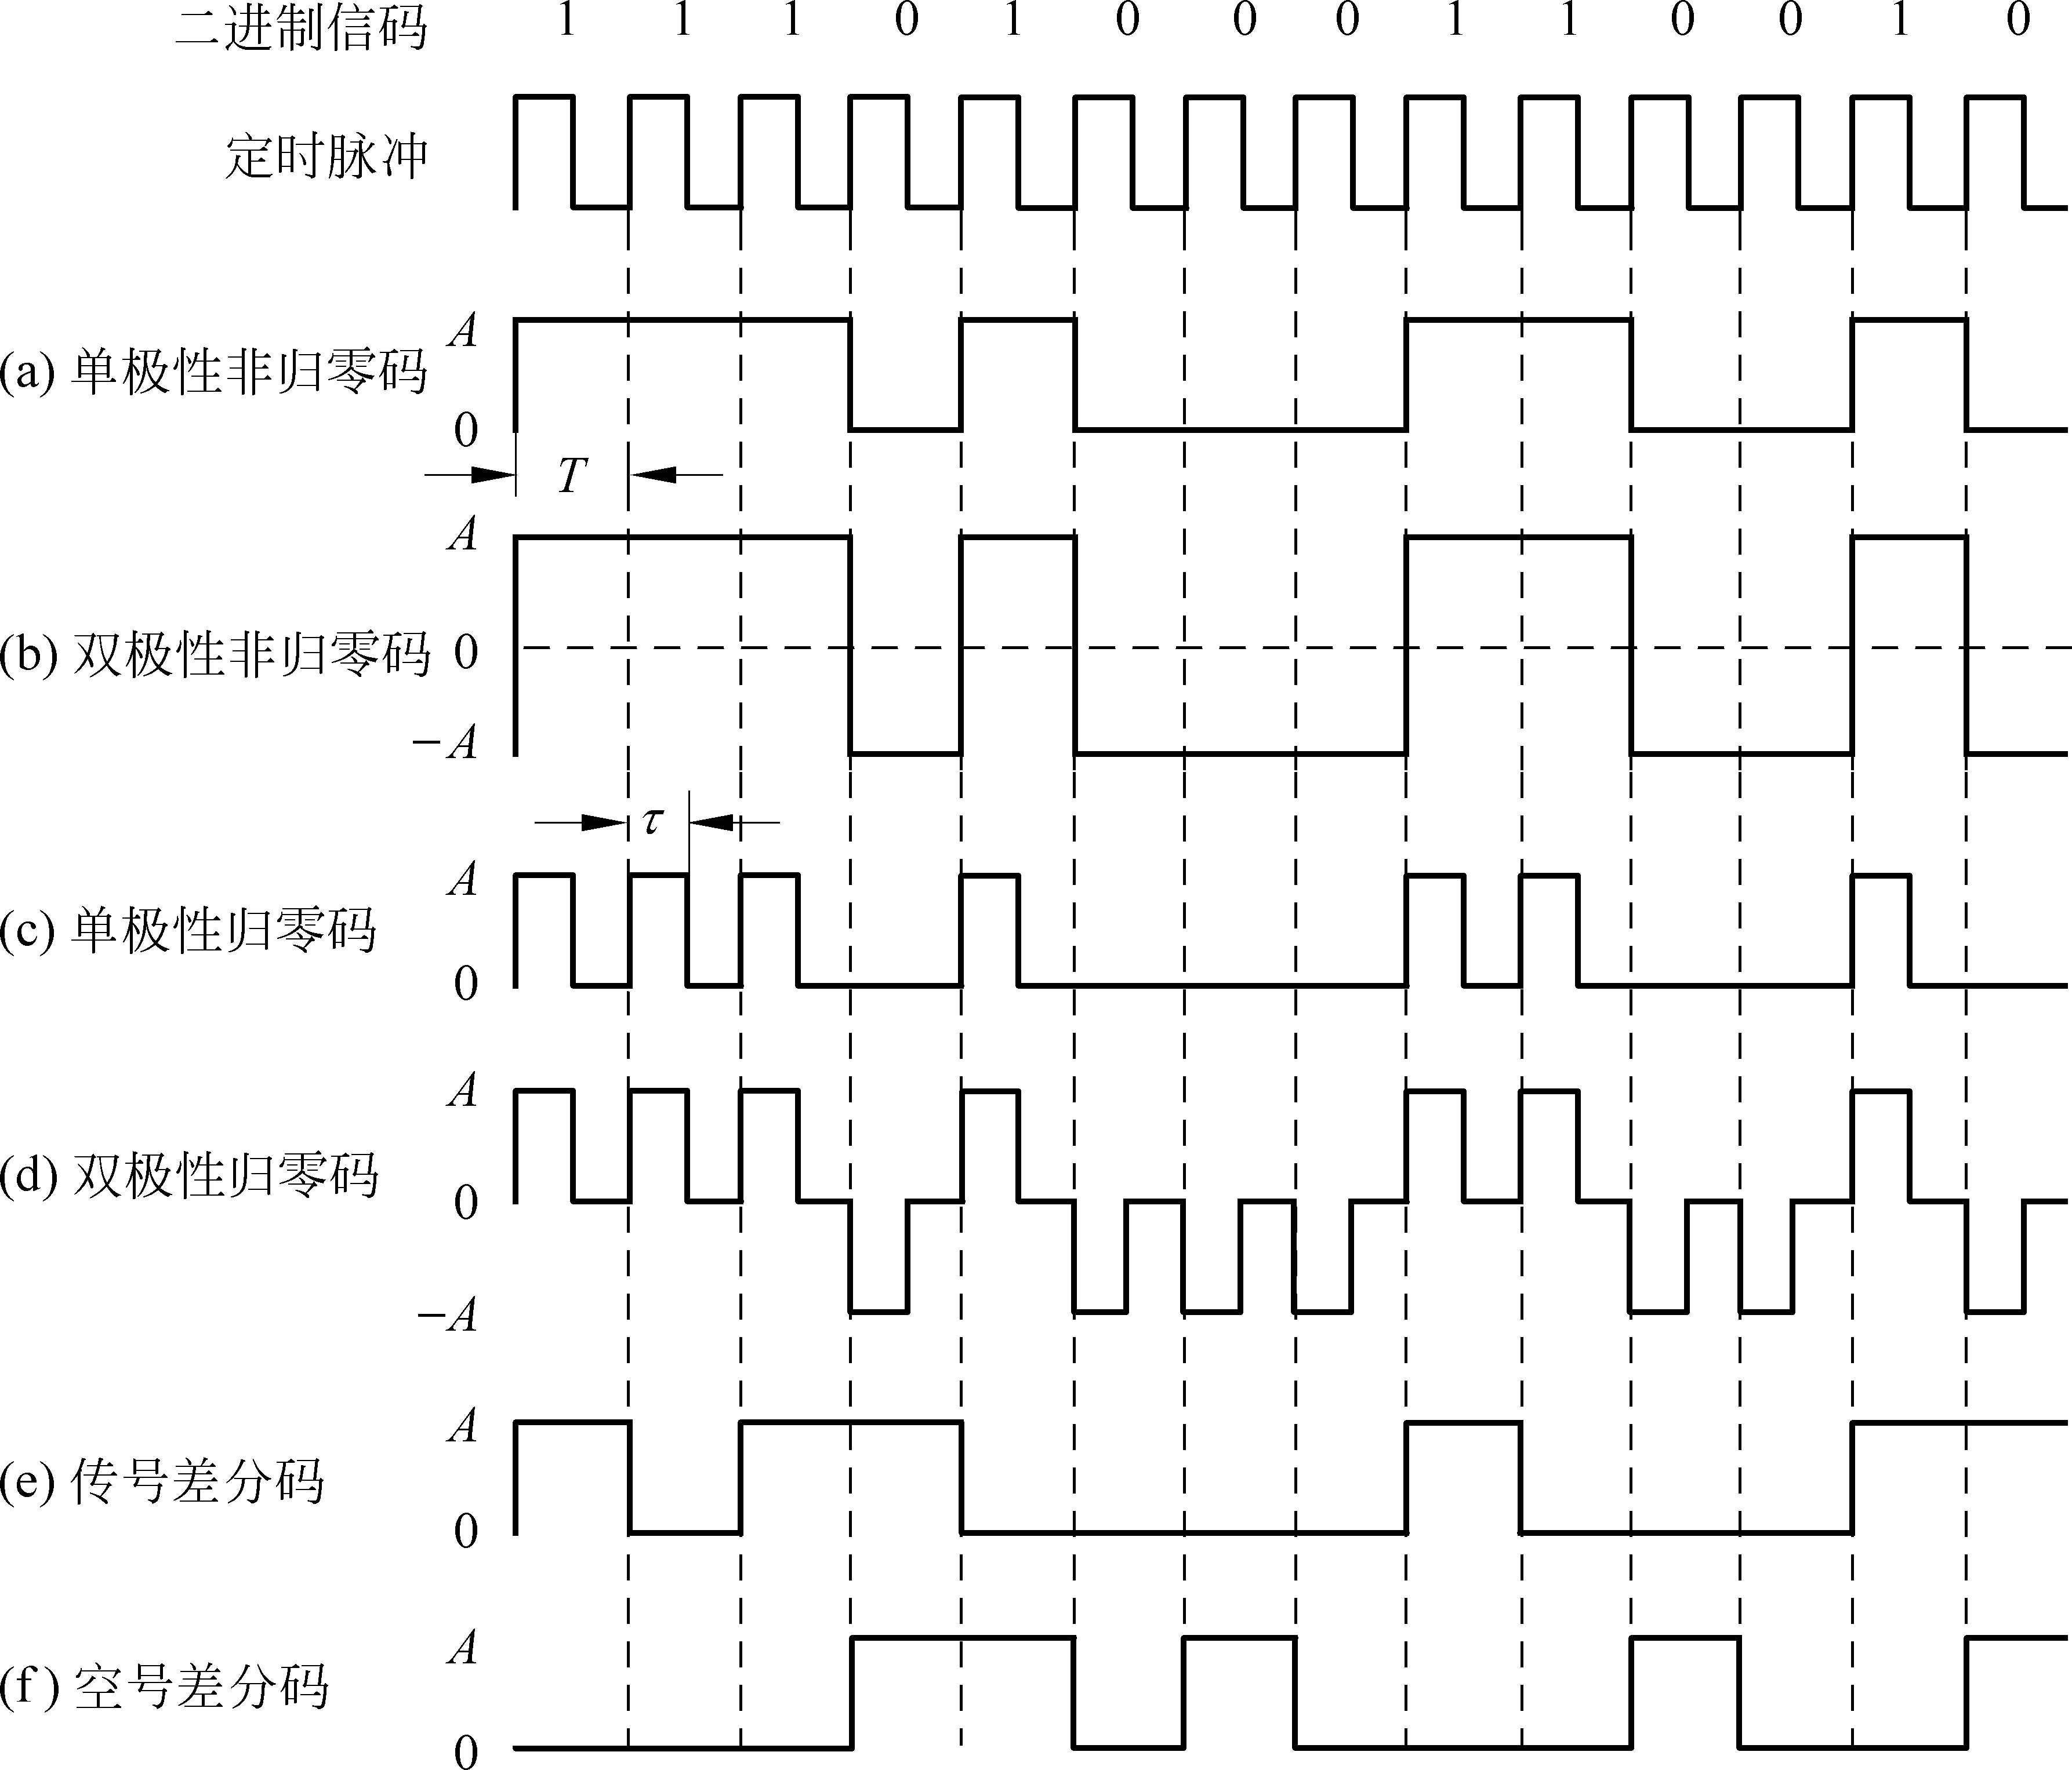
几种常用的二元码波形
2023年10月

Slide 7
6.1.1 数字基带信号的码型设计原则
⑴ 对低频受限信道，码型应不含有直流，且低频成分小；
⑵ 在抗噪性能上，应不易产生误码扩散或增值；
⑶ 便于提取定时信息；
⑷ 尽量减少高频分量以节约频率资源减少串音；
⑸ 提高传输效率，并具有内在检错能力；
⑹ 编译码的设备力求简单。
2023年10月

Slide 8
6.1.2 二元码
单极性波形：
  特点：电脉冲之间无间隔，极性单一，易于用TTL、CMOS电路产生；
  缺点：有直流分量，要求传输线路具有直流传输能力，因而不适应有交流耦合的远距离传输，只适用于计算机内部或极近距离的传输。
双极性波形：
  当“1”和“0”等概率出现时无直流分量，有利于在信道中传输，并且在接收端恢复信号的判决电平为零值，因而不受信道特性变化的影响，抗干扰能力也较强。
2023年10月

Slide 9
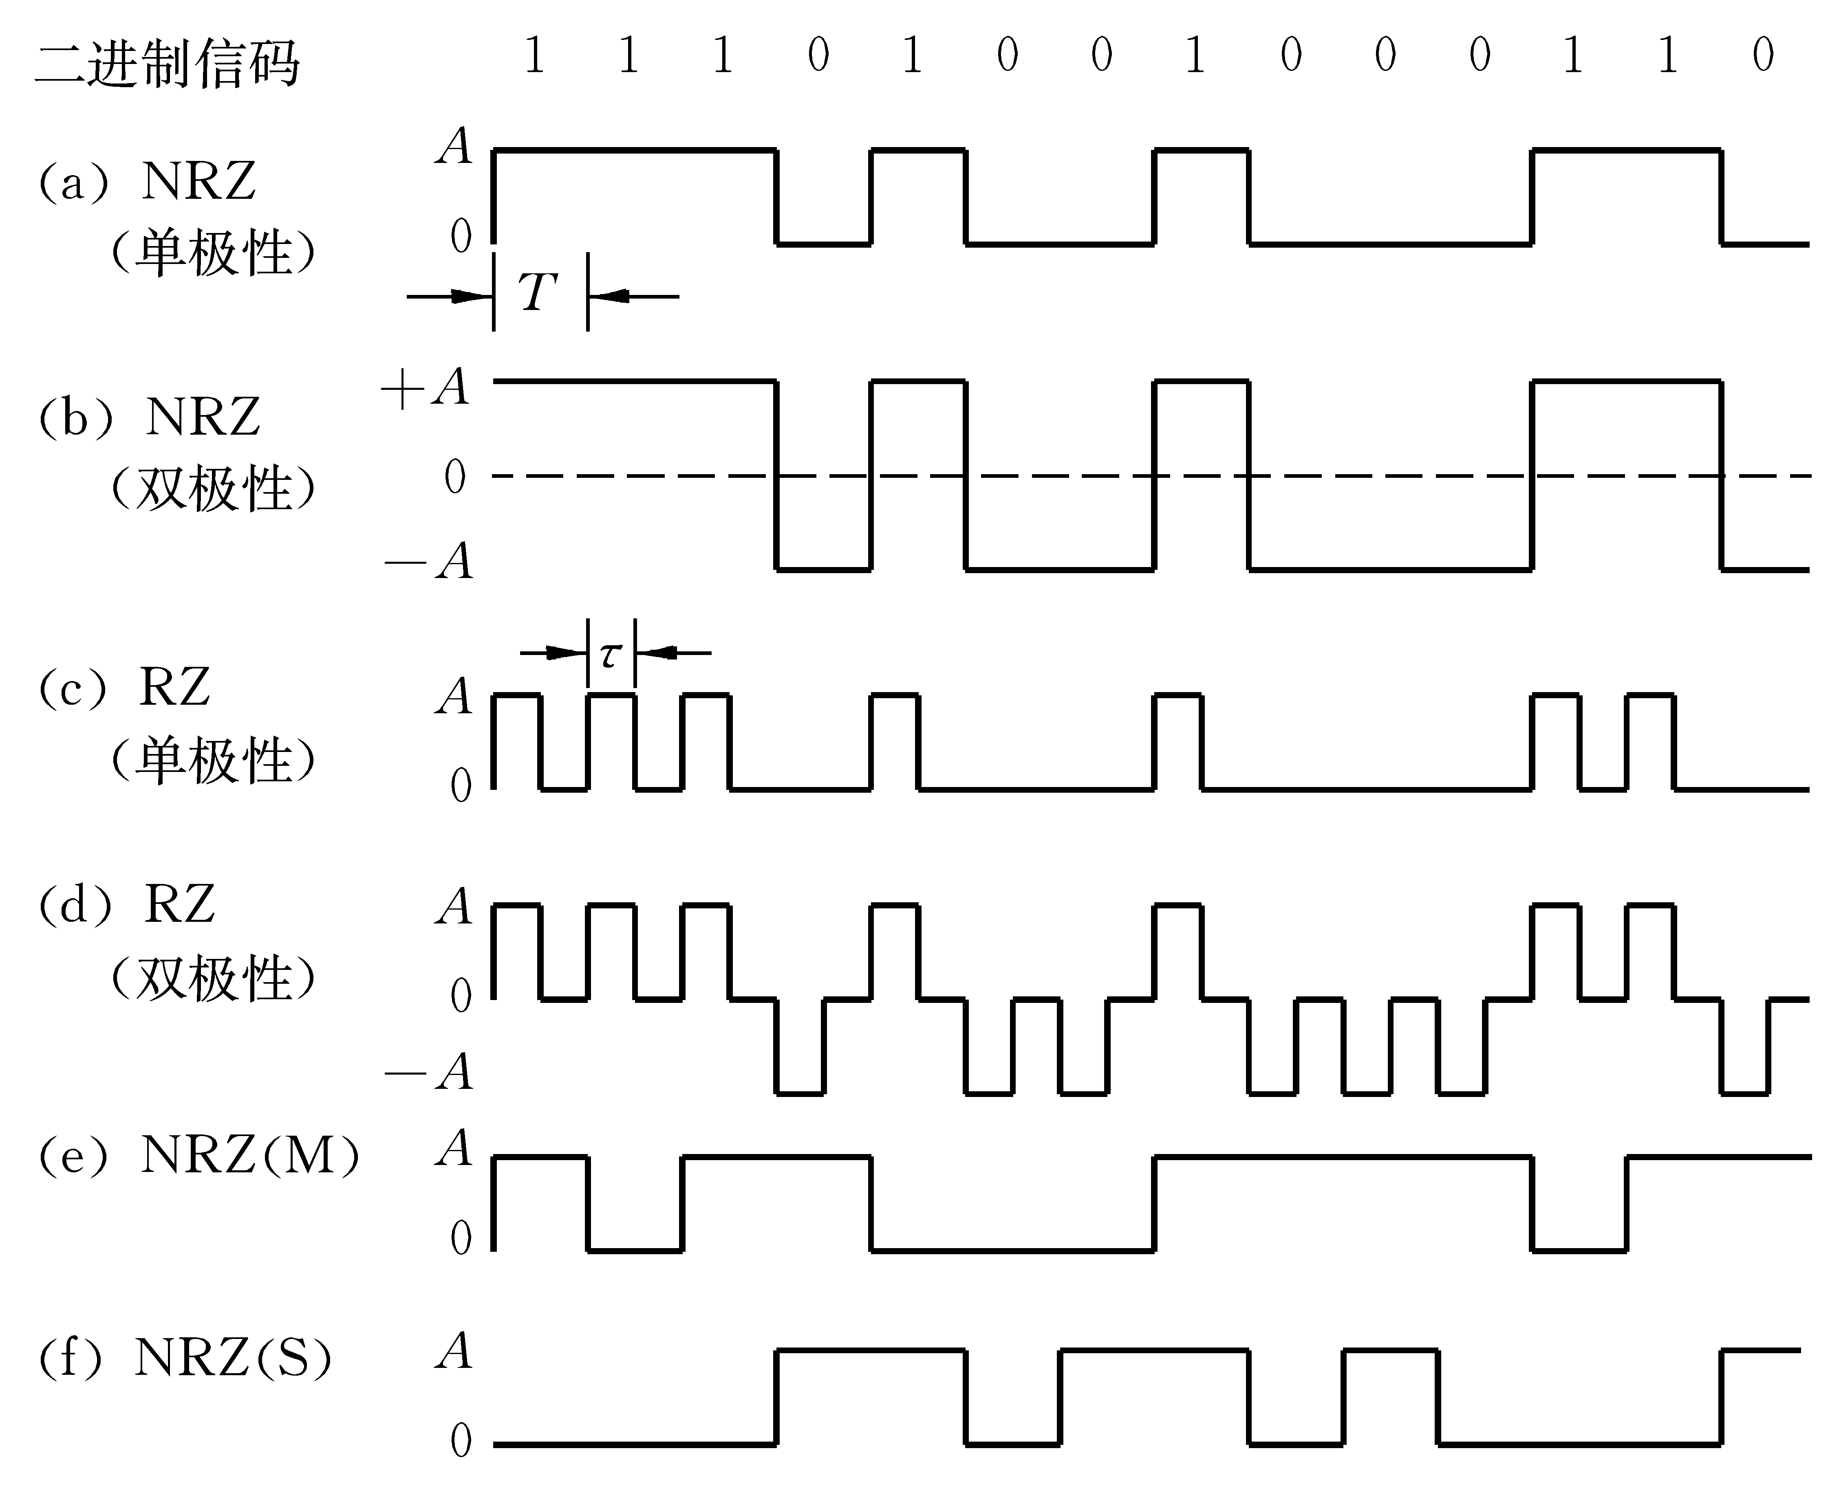
简单二元码
单极性非归零码（NRZ）
  单极性：1---高电平；0---0电平，码元持续期间电平不变
  非归零：NRZ (non-return-to-zero)
  有直流且有固定0电平，多用于终端设备或近距离传输（线路板内或线路板间）；
双极性非归零码（NRZ）
  无直流，CCITT之V系列标准及RS-232接口标准中使用；
2023年10月

Slide 10
单极性归零码（RZ）
  归零：RZ (return to zero)发送“1”码时高电平在码元期间内只持续一段时间，多用于近距离波形变换；
  有直流；
  可直接提取位定时；
双极性归零码（RZ）
  每一脉冲都归零，它用正负脉冲表示1和0，所以，也隶属于简单的二元码。
2023年10月

Slide 11
差分码
  传号差分码（电平跳变表示1）：NRZ（M）
  空号差分码（电平跳变表示0）：NRZ（S）
    属于相对码，多用于相位调制系统的码变换器中，可以克服相位模糊。
例1
求全1码的传号差分码
1 1 1 1 1 1 1 …，
1 0 1 0 1 0 1 …，
例2
求全0码的传号差分码
0 0 0 0 0 0 0 …，
2023年10月

Slide 12
几种常用的二元码波形
2023年10月

Slide 13
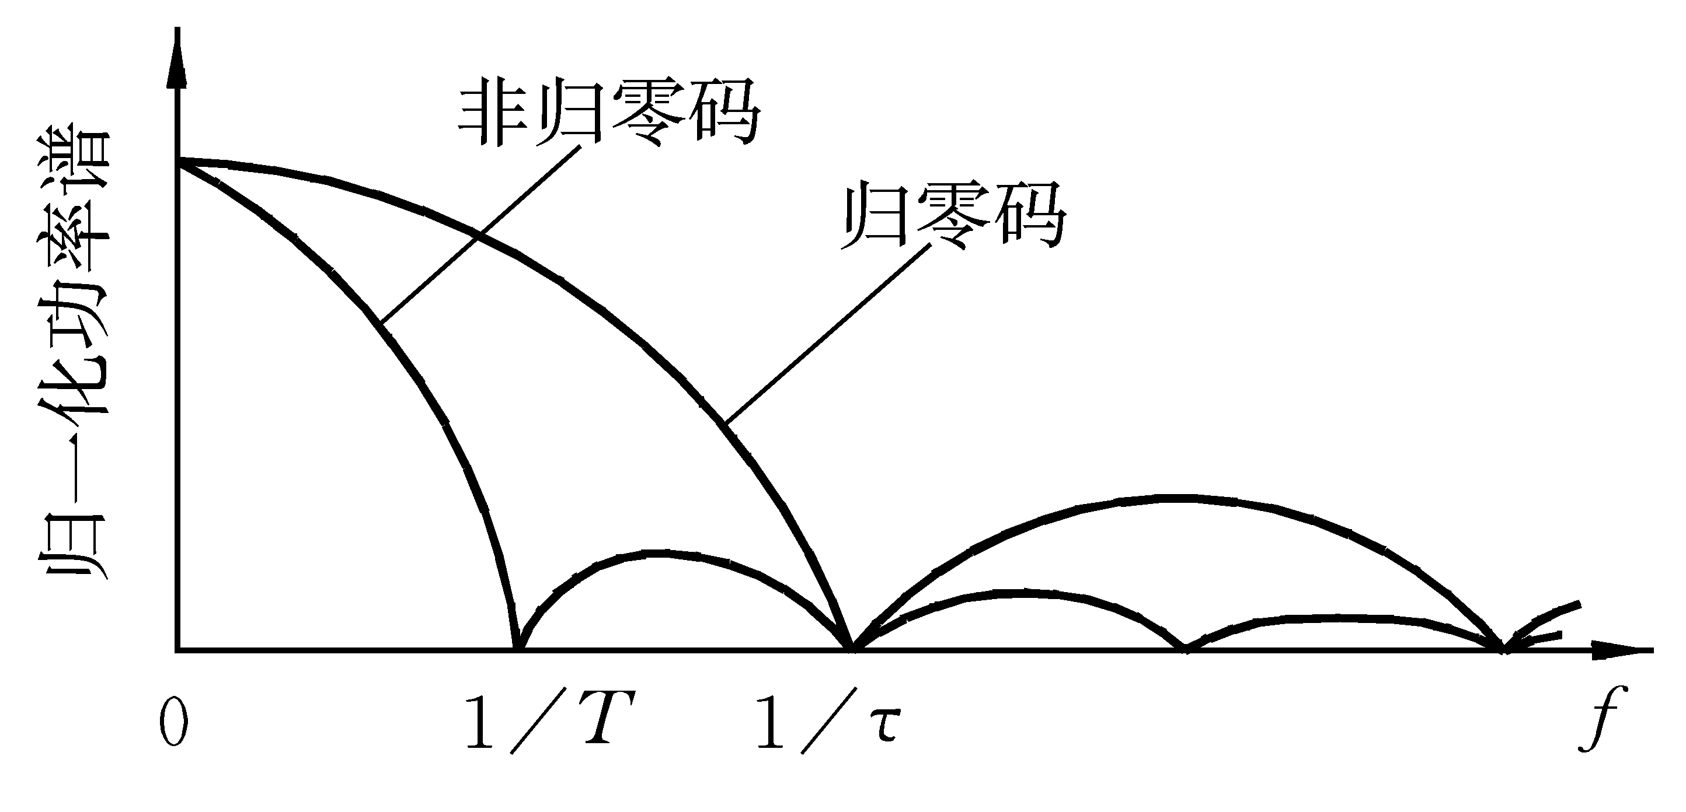
简单二元码的功率谱
花瓣形状：主瓣，旁瓣
主瓣带宽：信号的近似带宽-----谱零点带宽
2023年10月

Slide 14
简单二元码的问题
不能适应有交流耦合的传输信道
  功率谱中含有丰富的低频分量，直流分量
多个连码时无定时信息
  跳变沿有定时信息
  固定电平，波形无跳变，无跳变沿
不具有检测错误的能力
  相邻信号之间独立，无制约
2023年10月

Slide 15
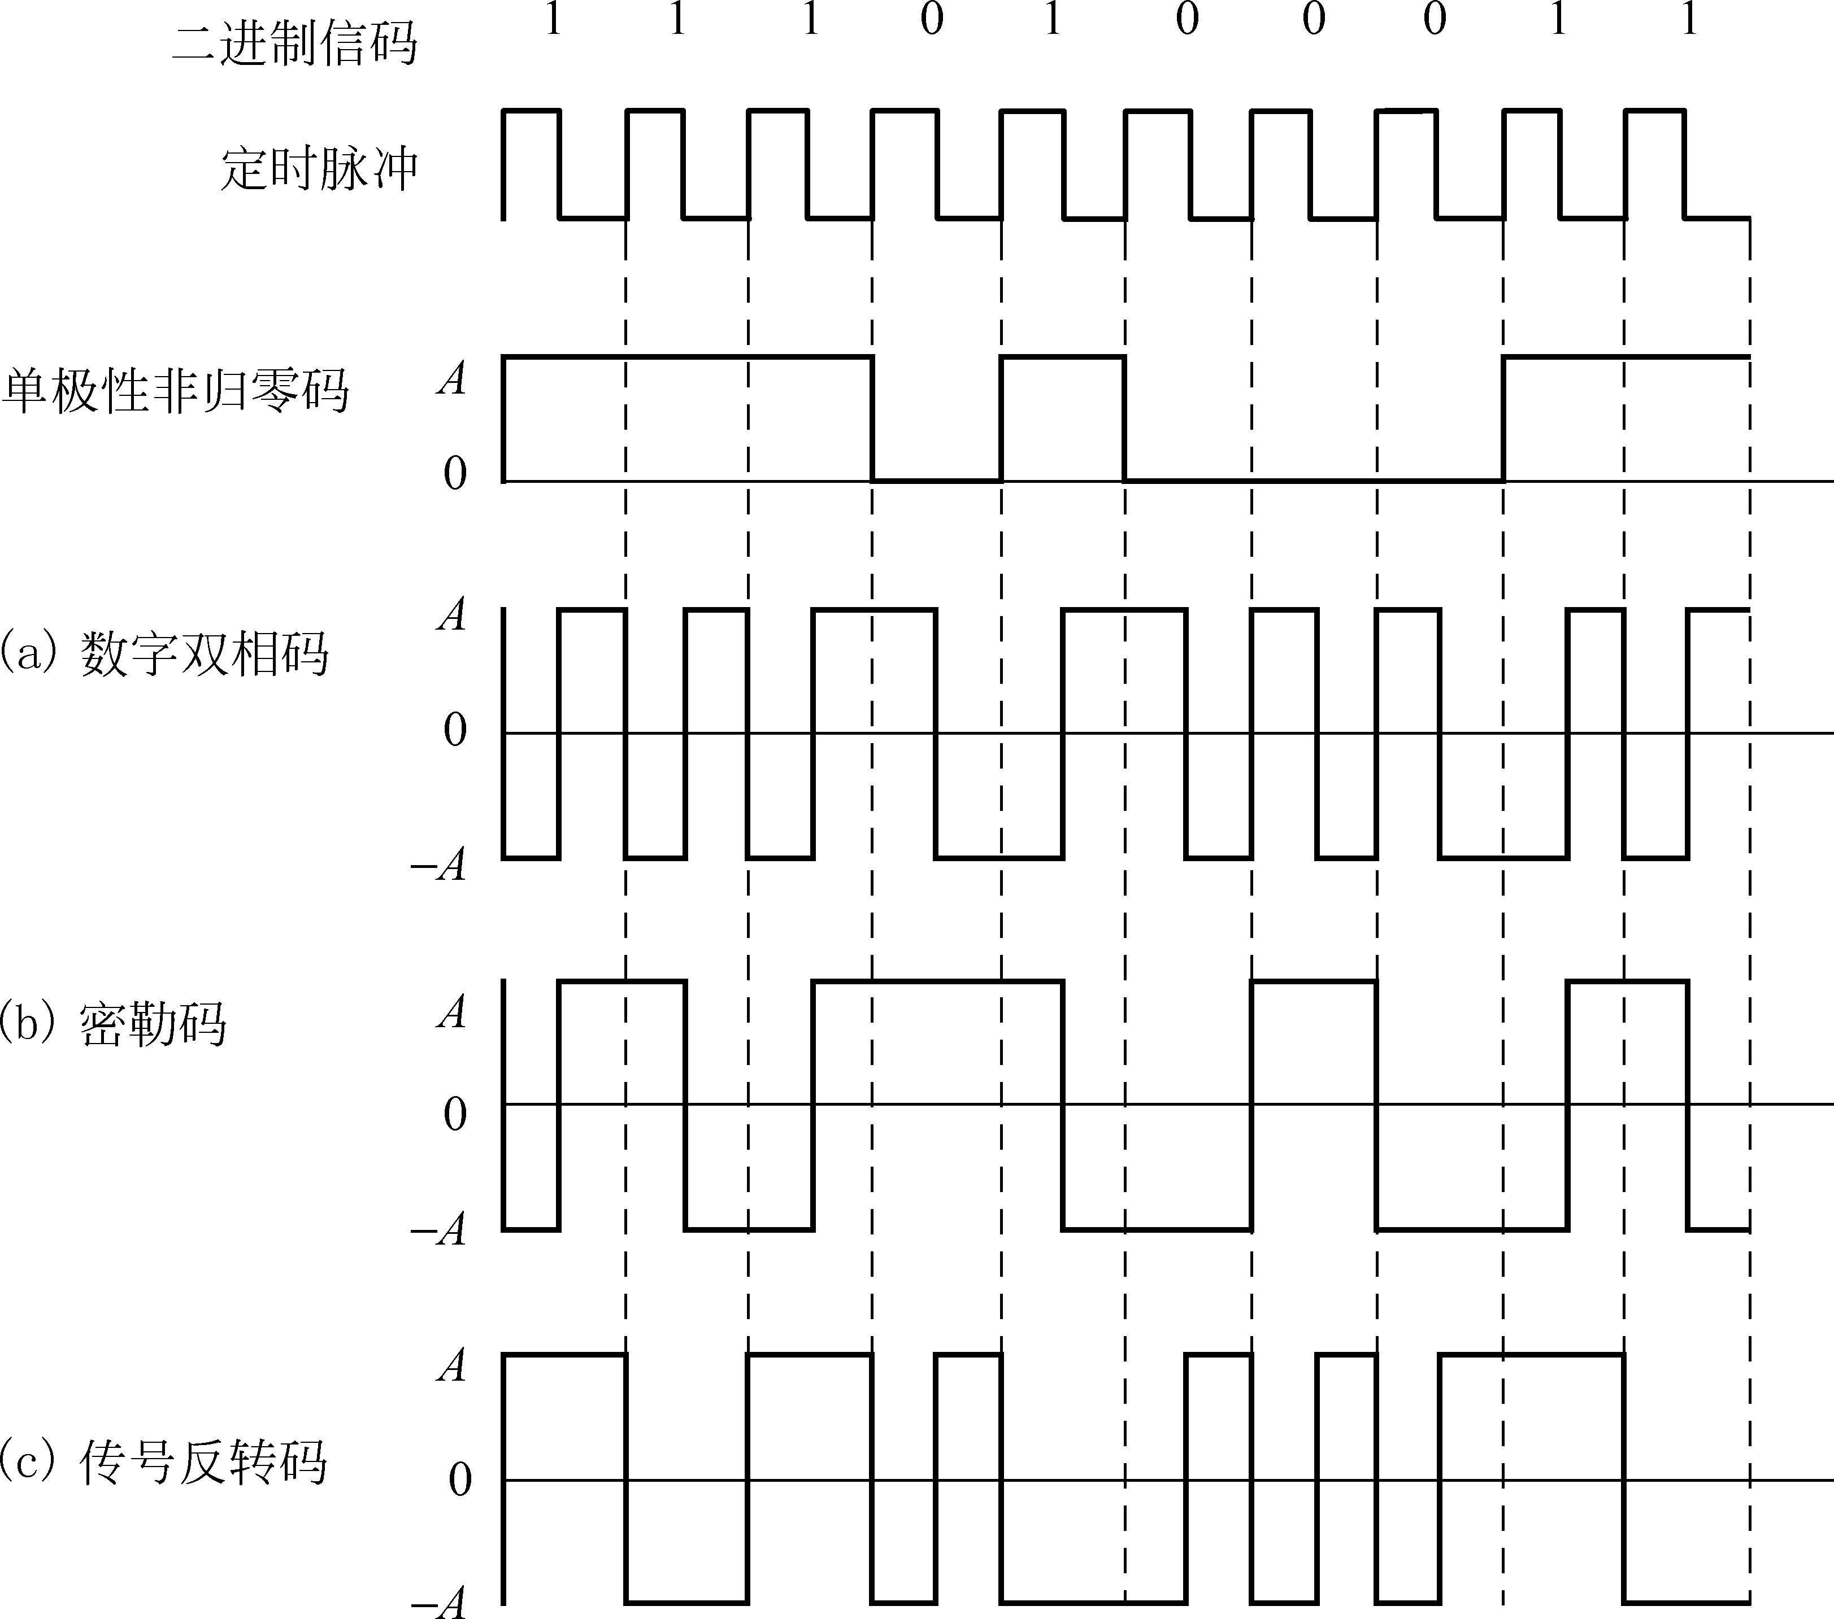
简单二元码的改进
简单二元码：一个信息码元用1位的二元码来表示
1B2B码型
  原始的二元码一个码元，用一组2位的二元码来表示
2023年10月

Slide 16
数字双相码（Manchester码）：digital diphase
  规则
    用周期的方波表示1，用它的反相波形表示0
    一种规定是用10表示0，用01表示1
1 0 0 1 0
0 1 1 0 1 0 0 1 1 0
  优点
    每个码元间隔中心都有电平跳变，有丰富的位定时信息
    双极性非归零脉冲，不存在直流分量
    00和11是禁用码组，不会出现3个或更多的连码，可用来宏观检错
  用于数据终端设备的短距离传输，本地数据网10Mbit/s。
2023年10月

Slide 17
密勒码（Miller） ：延迟调制码
  规则
    1用码元间隔中心出现跃变表示，用10或01表示
      0有两种情况：
        单0时在码元间隔内不出现电平跃变，而且在与相邻码元的边界处也无跃变；
        出现连0时，在两个0的边界处出现电平跃变，即00与11交替
  优点
    有频繁的电平跃变，有丰富的位定时信息
    双极性非归零脉冲，不存在直流分量
    不会出现多于4个连码的情况，可用于宏观检错
  密勒码多用于气象卫星、磁记录及低速数传机中。
2023年10月

Slide 18
传号反转（CMI）码：coded mark inversion
  规则
    1交替地用00和11两位码表示
    0则固定地用01表示
  优点
    有频繁出现的波形跳变，便于恢复定时信号
    双极性非归零脉冲，没有直流分量
    10为禁用码组，不会出现3个以上的连码，可用来作宏观检测
  该码已被CCITT推荐为PCM码四次群接口码型，在光纤也有使用。
2023年10月

Slide 19
总结：
  简单二元码：NRZ、RZ、NRZ(M) 、NRZ(S)
  1B2B码型：在编码后都用一组2位的二元码来表示。
2023年10月

Slide 20
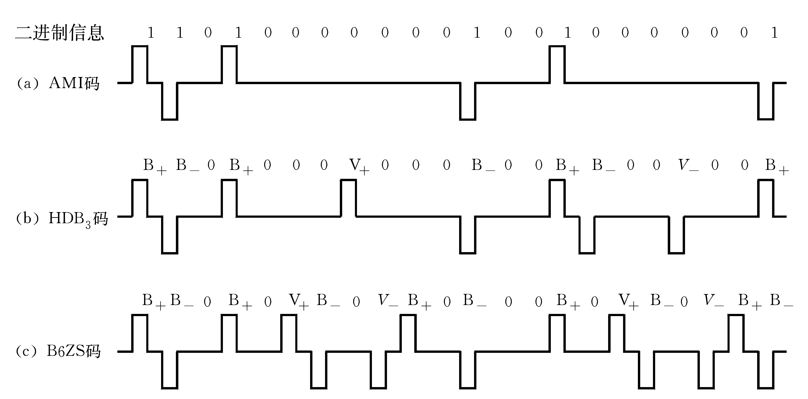
6.1.3 三元码
用3种幅度表示二进制码。
2023年10月

Slide 21
1.传号交替反转码
AMI：alternate mark inversion
(1) 规则
  二进制码0用0电平表示
  二进制码1交替地用＋1和－1的半占空归零码表示
(2) 优点
  无直流分量，低频分量较小
  无连0码时，经变换后可提取位定时信号
(3) 缺点
  长连0码时，定时提取遇到困难
(4) 应用广泛
  μ律数字编码终端
2023年10月

Slide 22
2. n阶高密度双极性码
HDB_{n} ------hign density bipolar－n zeros
n阶：n个连0码
HDB₃码：最多出现3个连零
(1) 规则
  无4个连0码出现时为 AMI 码
  出现4个连0码时用取代节代替
    取代节 000V或B00V
    B：符合极性交替规律的传号
    V：破坏极性交替规律的传号，也称为破坏点（V：violation 破坏点）
  取代节的选择
    使相邻V脉冲的极性也满足交替规律
    相邻V脉冲之间的B脉冲个数为奇数。
2023年10月

Slide 23
(2) 优点
  无直流分量
  利用V脉冲的特点，可用作线路差错的宏观检测
  解决了遇连0串不能提取定时信号的问题
(3) 缺点
  有误码扩散
(4) 应用极为广泛
  A律数字编码终端
2023年10月

Slide 24
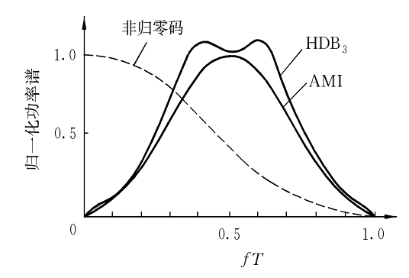
3. BNZS码
  N连0取代双极性码
  B6ZS码， 取代节为0VB0VB
AMI码及HDB₃码的功率谱
2023年10月

Slide 25
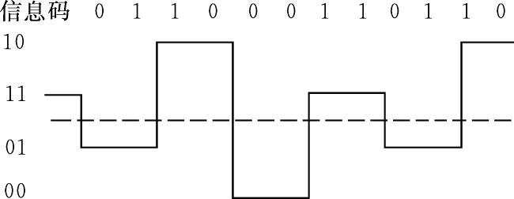
6.1.4 多元码
  数字信息由码元(符号)组成
    码元形式：二元码和多元码
  多元码的一个码元表示一个n位二进制码组M=2^{n}
  四元码的波形 (M=4, n=2)
    线路码型为四元码2B1Q
    在2B1Q中，2个二进制码元用1个四元码表示
2023年10月

Slide 26
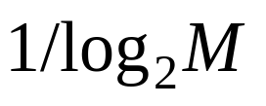
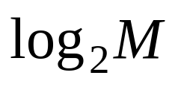
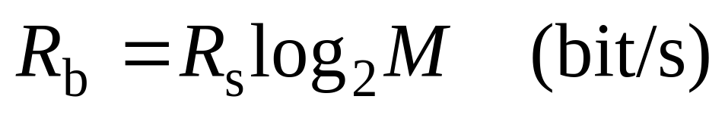
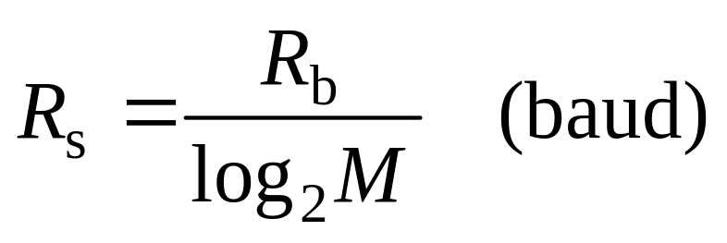
多元码的码元速率和信息速率的关系
信息速率一定时，多进制降低码元速率，减小传输带宽，减小 倍。
码元速率一定时，传输带宽一定 ，多进制提高信息速率，提高到 倍。
2023年10月

Slide 27
总结
数字基带信号的码型
1. 数字基带信号的码型设计原则
  码型的频域特性
  抗噪声能力
  提取位定时信息
2. 二元码
  简单二元码
  1B2B码
3. 三元码
  AMI码
  HDB₃码
4. 多元码
  2B1Q码
每个码元上传送一位二进制信息
每个码元上传送一位多进制信息
2023年10月

Slide 28
6.2 数字基带信号的功率谱
引 言
码型
  数字基带信号的时域波形，时域特性
数字基带信号的频域特性 ？
  规则波形----确定性函数----频谱函数
  随机脉冲序列 ？ 功率谱
功率谱公式计算方法
  自相关函数，付氏变换----计算过程复杂
  根据基本定义，求出简单二元码功率谱----较为简单
2023年10月

Slide 29
本节目录
6.2 数字基带信号的功率谱
  1.功率谱公式的介绍
  2.对公式意义的分析
  3.对简单二元码功率谱的总结
  4.位定时信号的提取
  5.对其它码型的功率谱的定性分析
2023年10月

Slide 30
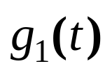
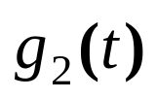
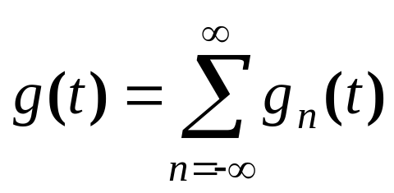
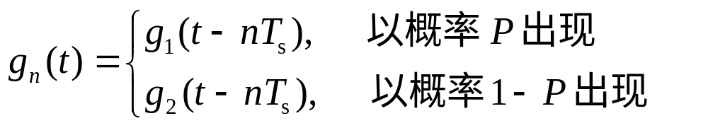
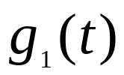


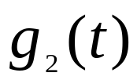

1. 功率谱公式的介绍
(1) 随机脉冲序列的表示
设二进制随机序列1的基本波形为 ，概率为P
0的基本波形为 ，概率为1-P
则接收信号随机过程可表示为：
式中，
单个脉冲，频谱函数
码元周期 T_{s} (s)
码元速率 R_{s}(baud)
码元位定时频率 f_{s}(Hz)
f_{s}=R_{s}=1/T_{s}
2023年10月

Slide 31
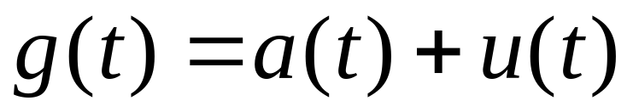
另一个角度：任意随机信号的分解
随机脉冲序列的组成分为两部分
  稳态分量a(t)
  交变分量u(t)
先求出这两个分量的功率谱，再求出g(t)的功率谱。
2023年10月

Slide 32
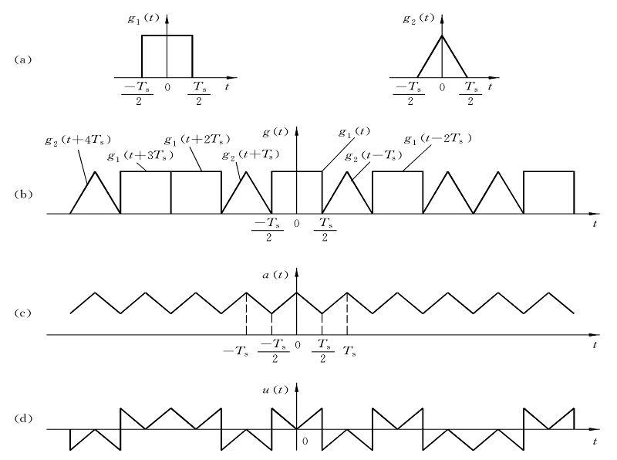
二进制随机脉冲序列的波形图。
2023年10月

Slide 33
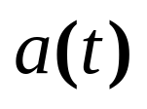

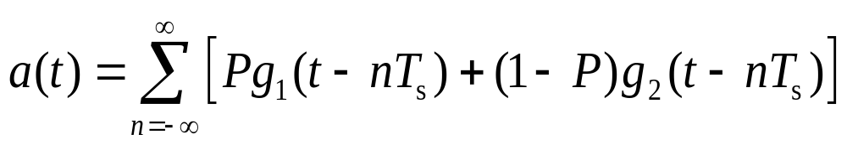
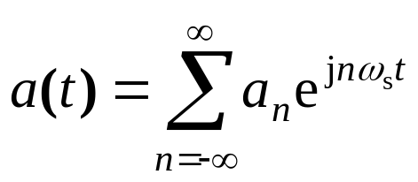

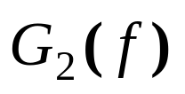
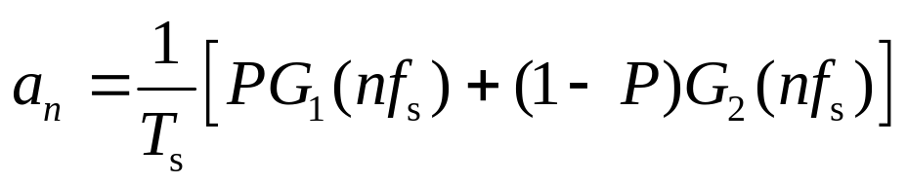
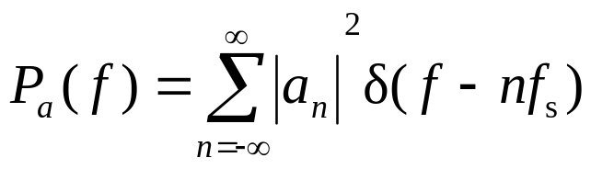
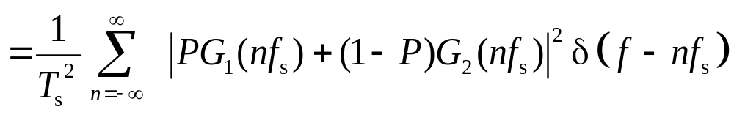
(2) 稳态分量a(t)的功率谱
稳态分量 是 的数学期望或统计平均分量，所以可表示为：
其付氏级数形式为：
设 和 的付氏变换分别为 和 ，则参见式（2-9），有
参见式（2-22）， 的功率谱为：
2023年10月

Slide 34
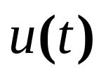
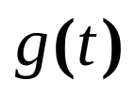


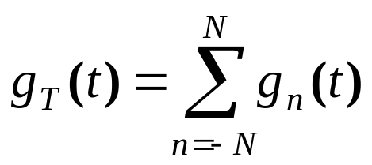
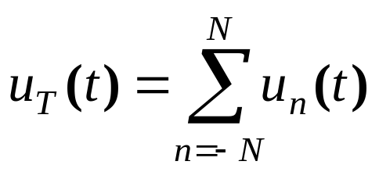
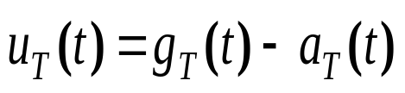
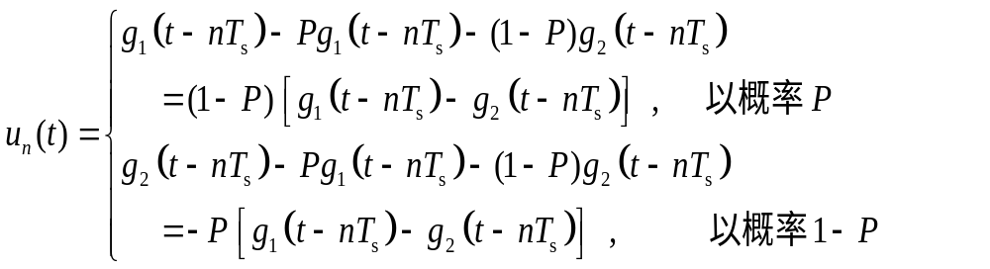
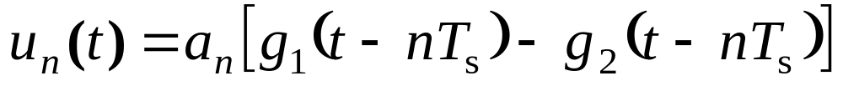
(3) 交变分量u(t)的功率谱
交变分量 是 与 之差。
是功率信号，其长度为 的截短波形为：
则其中的交变分量为： 或
或写成：
2023年10月

Slide 35
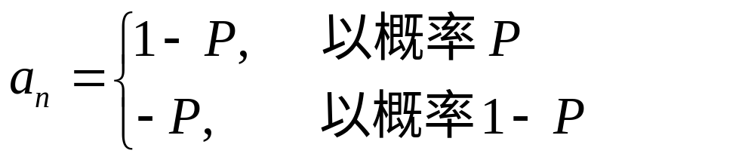
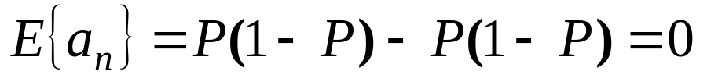
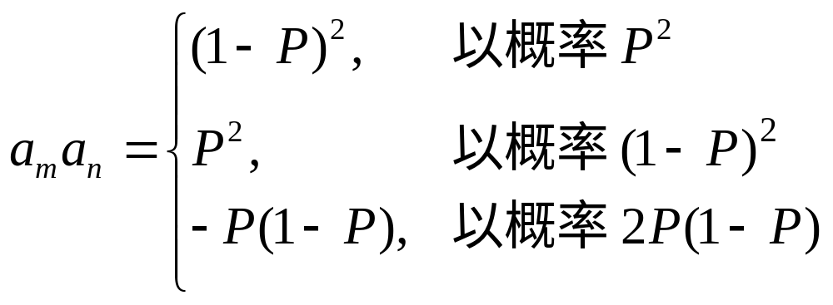

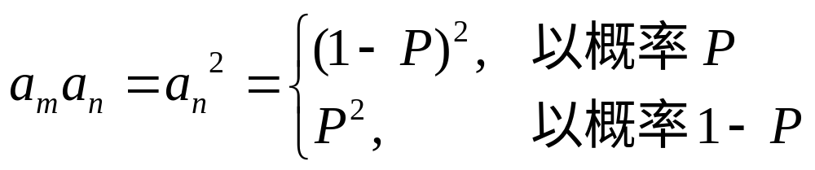
其中{a_{n}}为随机幅度序列，
显然有：
当 时，
所以，
当m = n 时，
所以，
2023年10月

Slide 36
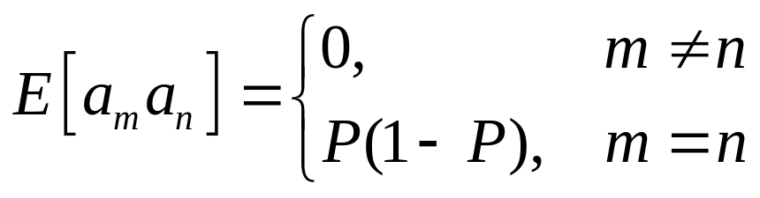
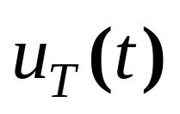
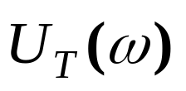
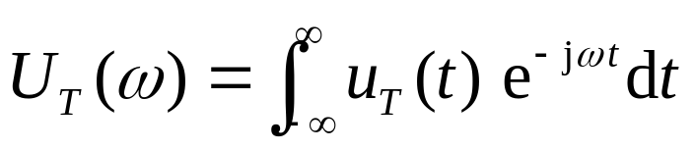
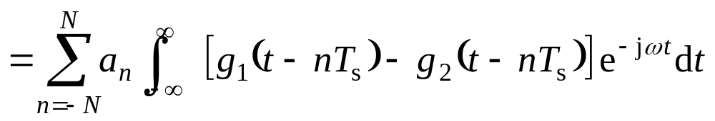
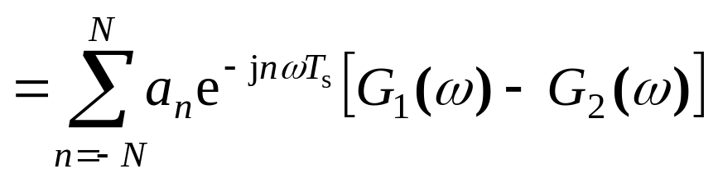
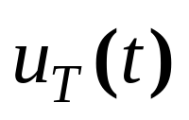
因此，
由于 的频谱 为：
可得 能量的统计平均值为：
2023年10月

Slide 37
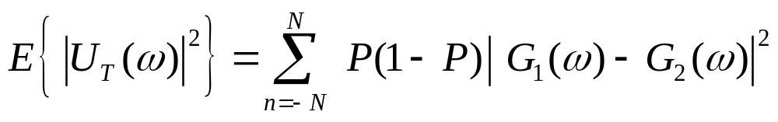
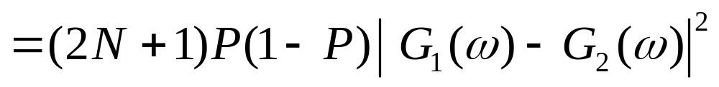
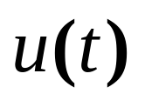
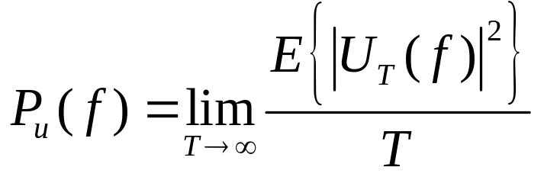
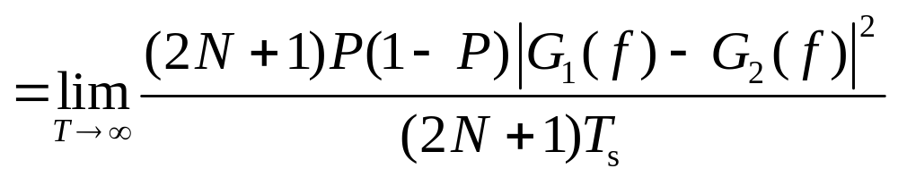
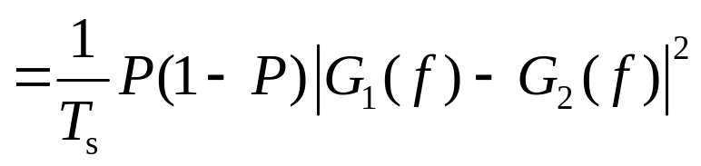
由此可得， 的功率谱为：
N
2023年10月

Slide 38







的功率谱为 与 之和，即：
通常，二进制信息1和0是等概的，即P=1/2时，有：
显然，功率谱含有连续谱和离散谱两部分。
交变分量的功率谱P_{u}(f)
稳态分量的功率谱P_{a}(f)
结论！式（6-18）掌握和应用
2023年10月

Slide 39
2.对公式意义的分析
二进制随机脉冲序列的功率谱可能包含连续谱和离散谱两部分；
连续谱总是存在的；
离散谱却不一定存在；
  离散谱是否存在是至关重要的，关系着能否从脉冲序列中直接提取位定时信号。
  为了提取位定时，“制造”离散谱？
例题分析：具体码型的功率谱
2023年10月

Slide 40









例6-1 求0，1等概单极性不归零码的功率谱。已知单个1码的波形是幅度为A的矩形脉冲，如下图所示。
解：对于二元码，有：
设单个1码波形为 ，单个0码波形为 。
显然， ，所以， 。
设 为幅度为1的矩形脉冲，则 ，且，
代入式(6-18)，可得功率谱表达式
2023年10月

Slide 41








时， ，它的取值决定有无离散谱：
（1）n=0时， ，离散谱中有直流。
（2）n≠0且为整数时， ，离散谱为零。
综合上述分析，功率谱可表示为：
显然，功率谱的第一个过零点在 处，因此，单
极性不归零码的谱零点带宽为：
2023年10月

Slide 42


例6-2 求0，1等概单极性归零码的功率谱。已知单个1码的波形是幅度为A的半占空矩形脉冲，如下图所示。
解：对于二元码，有：
设单个1码波形为 ，单个0码波形为 。
显然， ，所以， 。
设 为幅度为1的半占空矩形脉冲，则 ，
且， ，
代入式(6-18)，可得功率谱表达式
2023年10月

Slide 43









时， 它的取值决定有无离散谱：
（1） 时， ，离散谱中有直流。
（2）n为奇数时， ，有离散谱。
其中n = 1时， ，离散谱中有定时分量。
（3）n为偶数时， ，此时，无定时分量。
综合上述分析，功率谱可表示为：
显然，功率谱的第一个过零点在 处，因此，单
极性归零码的谱零点带宽为：
2023年10月

Slide 44

单极性信号的功率谱密度分别如下图中的实线和虚线所示：
NRZ？
RZ？
2023年10月

Slide 45





例6-3 求0，1等概的双极性不归零码功率谱。已知单个0和1码的波形是幅度为-A和A的矩形脉冲，如下图所示。
解：对于二元码，有：
设单个1码波形为 ，单个0码波形为 。
设 为幅度为1的矩形脉冲，则有：
且， ，同时有：
且，
由于 ，
代入式6-18，则有：
2023年10月

Slide 46





因为：
所以，有：
进一步分析功率谱表达式，可知功率谱的第一个过零点在 处 ，因此，双极性不归零码的谱零点带宽为：
2023年10月

Slide 47

双极性信号的功率谱密度曲线如下图中的实线和虚线所示：
2023年10月

Slide 48
3. 对简单二元码功率谱的总结
公式的适用范围是有限的；
  上述公式只适用于基带信号有一种波形或两种波形，且前后波形相互独立的情形。
计算结果所具有的意义是普遍的；
几点重要结论：
  功率谱的形状取决于单个波形的频 谱函数；
  时域波形的宽度愈窄，频带愈宽；
  凡是0，1等概的双极性码均无离散谱；
  单极性归零码的离散谱中有位定时分量，因此可直接提取位定时分量。
2023年10月

Slide 49
4. 位定时信号的提取（了解）
位定时导频信号
无位定时导频信号
(1)滤波法
  对单极性归零码直接提取
  将码型变换成单极性归零码
    例：单极性不归零码变换过程
    图6-11 由不归零码到归零码的变换过程
(2)锁相法
  锁相环提取位定时信号
2023年10月

Slide 50
5. 对其它码型的功率谱定性的分析
(1) 1B2B码
1B2B码的波形
  双极性码，无离散谱，无位定时信号
  有频繁的跳变沿，变换成单极性归零码
(2) AMI码
AMI码的波形
  双极性码
  单个脉冲波形为归零脉冲，变换成单极性归零码
  长连0码时无脉冲
(3) HDB₃码
HDB₃码的波形
  双极性码
  单个波形为归零脉冲
  最长连0码是3个连0码
2023年10月

Slide 51
比较1：AMI码、HDB₃与单极性NRZ码
比较2：AMI码与HDB₃码的同步性能
  AMI码遇长0码时提取位定时困难，无法提取
  HDB₃码无长0码，保证了位定时提取条件
AMI码、HDB₃ | 单极性NRZ码
双极性归0码 | 单极性非归0码
无直流分量 | 有直流分量
提取位定时简单 | 提取位定时复杂、困难
传号极性交替，宏观检错（纠错） | 前后码元无关
2023年10月

Slide 52
本节内容归纳：数字基带信号的功率谱
1.功率谱公式的介绍
  随机序列的组成
  稳态分量的功率谱
  交变分量的功率谱
2. 对公式意义的分析
  功率谱的组成
  连续谱
  离散谱
3. 对简单二元码功率谱的总结：例题6-1、2、3
  功率谱的形状和单个脉冲波形的关系
  时域波形和带宽的关系
  时域波形和离散谱的关系
4．位定时信号的提取
  直接提取
  变换后提取
5．其它码型功率谱的定性分析
2023年10月

Slide 53
6.3 无码间串扰的传输波形
引言
  数字基带信号的码型
  数字基带信号功率谱
  时域矩形波，频域？
本节目录
  6.3.1 无码间串扰的传输条件
  6.3.2 无码间串扰的传输波形
2023年10月

Slide 54

背景介绍
1．矩形波形的传输条件
时域受限；频域受限 (× )
时域受限；频域无限 (√ )
时域无限；频域受限 (√ )
  矩形波形,要求信道频带无限宽
2．实际信道的条件
(1)频带受限
  经频带受限信道传输的信号: 频域受限；时域无限
    信道的带宽受限导致前后码元的波形产生畸变和展宽。这样，前面码元的波形会出现很长的拖尾，蔓延到当前码元的抽样时刻，对当前码元的判决造成干扰。这种码元之间的相互干扰称为码间串扰或符号间串扰。
    码间串扰过大时，接收信号出错
2023年10月

Slide 55

(2) 信道噪声----加性干扰
  经有噪声信道传输的信号 ，信号的幅度受到干扰
    噪声幅度过大时，接收信号出错
3．基带传输系统的设计目标
  ① 无码间串扰波形
  ② 噪声的影响减到足够小的程度
    码间串扰，信道噪声
    产生的机理不同；分别进行讨论
4. 基带信号传输系统的典型模型
2023年10月

Slide 56
信道信号形成器（发送滤波器）：压缩输入信号频带，把传输码变换成适宜于信道传输的基带信号波形。
信道：信道的传输特性一般不满足无失真传输条件，因此会引起传输波形的失真。另外信道还会引入噪声n(t)，并假设它是均值为零的高斯白噪声。
接收滤波器： 它用来接收信号，滤除信道噪声和其他干扰，对信道特性进行均衡，使输出的基带波形有利于抽样判决。
抽样判决器：对接收滤波器的输出波形进行抽样判决，以恢复或再生基带信号。
同步提取：用同步提取电路从接收信号中提取定时脉冲
2023年10月

Slide 57

    接收信号波形及判决过程示意图
2023年10月

Slide 58
6.3.1 无码间串扰的传输条件
1．数字基带信号的传输特点
  发送端 ：
    码元波形是按一定的时间间隔发送
    信息携带在幅度上
  接收端
    接收波形特定点的抽样值，再生判决
    只要抽样值能反映其所携带的幅度信息，数字信号的传输是正确的
    特定时刻的样值无串扰，波形延伸无关紧要
抽样值无串扰的概念：
  波形在本码元的抽样时刻上有最大值，而对其它码元的抽样时刻信号值无影响。
2023年10月

Slide 59

抽样点上不存在码间干扰典型波形
2023年10月

Slide 60


2．抽样值无串扰的充要条件
(1) 时域条件
  接收波形s(t)
    s(kT)，接收波形的抽样值
  t=0 时，为本码元的抽样时刻，样值为S₀
  t=kT≠0 时，为其它码元的抽样时刻，样值为0
表达式：
即s(t)经抽样后为冲激函数，对应频谱为常数
2023年10月

Slide 61







（2）频域条件：由于
或写成
令 ，
则有：
或者：
即：
由此得到满足抽样值无失真的充要条件为：
2023年10月

Slide 62




上述无失真充要条件被称之为奈奎斯特第一准则，
其物理意义为：把传递函数分段平移到区间 内，将它们叠加起来，叠加的结果为一常数。
2023年10月

Slide 63
上述特性称为等效理想低通特性
这一过程可以归述为：一个实际的传递函数特性若能在抽样后等效成一个理想（矩形）低通滤波器，则可实现无码间串扰。
传递函数的选择有无数多种
2023年10月

Slide 64



6.3.2 无码间串扰的传输波形
1. 理想低通信号
如果成形网络满足： ，即为理想低通，相应地，
其时域响应为： ，参见下述波形图。
频域传递函数 时域冲击响应
2023年10月

Slide 65


由图可见，在 时刻有周期性零点，如果发送码元周期为T，就可做到无码间串扰。下图为无码间串扰示意图。
实际中，理想低通无法实现，所以其特性没有实际意义，但它给出了基带传输系统传输能力的极限值。
2023年10月

Slide 66


码元频带利用率：说明传输系统带宽与码元速率间的关系，定义为：
  单位为Bd/Hz，即单位频带的码元传输速率。
    对理想低通，若码元速率为1/T，所需带宽为1/2T，通常，我们称1/2T为奈奎斯特带宽，T为奈奎斯特间隔。
    理想低通信号又称为具有最窄频带的无串扰波形。
    码元频带利用率最大值为
B=1/2T
2023年10月

Slide 67

信息频带利用率
  定义：
    单位为bit/（s•Hz）。
    二进制基带传输的信息频带利用率所能达到的最大值：
    2 bit/（s•Hz）
    若码元序列为M进制码元，则频带利用率最大值为：2log₂M bit/（s•Hz） 。
2023年10月

Slide 68

2. 升余弦滚降信号（工程上广泛使用）
  为了解决理想低通特性存在的问题，可以使理想低通滤波器特性的边沿缓慢衰减下降，这称为“滚降”。
  一种常用的滚降特性是余弦滚降特性，如下图所示：
  只要H(ω)在滚降段中心频率处（与奈奎斯特带宽相对应）呈奇对称的振幅特性，就必然可以满足奈奎斯特第一准则，从而实现无码间串扰传输。
奇对称的余弦滚降特性
2023年10月

Slide 69



升余弦信号的基带系统的传递函数为：
这里，α称为滚降系数， 。其时域响应为：
2023年10月

Slide 70







升余弦滚降系统特性如下图所示。
其波形衰减与 成正比。 时，相当于理想低通；
时，所需带宽为理想的2倍； 时，带宽为 ，频带利用率为：
2023年10月

Slide 71


例6-4 某数字基带传输系统的传输特性H(f)如图6-19(a)所示。其中α为某个常数， 。
(1)检验该系统能否实现无码间串扰的传输；
(2)求最高码元传输速率R_{s}和码元频带利用率η_{s}；
(3)传输二进制码元时，求信息频带利用率η_{b}。
解 (1)将该系统的传递函数H(f)以2f₀为间隔切割，然后分段沿f轴平移到[-f₀，f₀]区间内进行叠加，如图6-19(b)所示。叠加后的传输特性为
由于叠加后的传输特性符合等效理想低通特性，所以该系统能够实现无码间串扰的传输。
2023年10月

Slide 72




(2)该系统的最高码元传输速率为R_{s}，在数值上是等效理想低通带宽f₀的2倍，即
所以该系统的码元频带利用率为
(3)传输二进制码元时的信息频带利用率为
图6-19 例6-5中的传输特性
(a) 基带传输系统的传输特性 (b) 叠加后的传输特性
2023年10月

Slide 73



例6-5 已知某信道的截止频率为10MHz，信道中传输8电平数字基带信号。如果信道的传输特性为α=0.5的升余弦滚降特性，求该信道的最高信息传输速率R_{b}。
解 该信道的码元频带利用率
最高码元传输速率为
8电平数字基带信号的最高信息传输速率 为
2023年10月

Slide 74




例6-6 理想低通型信道的截止频率为3000 Hz，当传输以下二电平信号时，求信号频带利用率和最高信息速率。
(1) 理想低通信号； (2) α = 0.4的升余弦滚降信号；
(3) NRZ码； (4) RZ码。
解：(1) 理想低通信号频带利用率为：
取信道带宽为信号带宽，则由 η_{b} 的定义式
可求出最高信息传输速率为：
（2）升余弦滚降信号的频带利用率为：
取信道带宽为信号带宽，则最高信息传输速率为：
2023年10月

Slide 75








(3) 二进制NRZ码的信息传输速率 与码元速率 相同，
取NRZ码的谱零点带宽为信道带宽，即
所以频带利用率为
最高信息速率为
(4) 二进制RZ码的信息速率 与码元速率 相同，取
RZ码的谱零点带宽为信道带宽，即
所以频带利用率为
可求出最高信息速率为
2023年10月

Slide 76




例6-7 对模拟信号m(t)进行线性PCM编码，量化电平数L = 16。PCM信号先通过α = 0.5、截止频率为5 kHz的升余弦滚降滤波器，然后再进行传输。求：
(1) 二进制基带信号无串扰传输时的最高信息速率；
(2) 可允许模拟信号m(t) 的最高频率分量 。
解：(1) PCM编码信号经升余弦滤波器后形成升余弦滚降信号，由 α 可列出二进制信号频带利用率为：
由于 ，所以二进制基带信号无串扰传输的最高信息速率为：
2023年10月

Slide 77






（2）对最高频率为 的模拟信号m(t)以速率 进行抽样，当量化电平数L = 16时，编码位数 。PCM编码信号的信息速率可表示为
抽样速率 ，取等号时信息速率为：
因此可允许模拟信号的最高频率为：
2023年10月

Slide 78

6.4 部分响应基带传输系统
奈奎斯特第二准则指出，利用人为的、有规律的“串扰”可达到压缩频带的目的，这种系统通常称为部分响应传输系统。
6.4.1 第Ⅰ类部分响应波形
部分响应波形：是具有持续1bit以上，且具有一定长度码间串扰的波形。
第Ⅰ类部分响应波形：对相邻码元的抽样时刻产生同极性串扰的波形
  令前一个、当前的及其余的码元抽样时刻分别为
  -T/2、T/2、
2023年10月

Slide 79



用两个相隔一位码元T的sinx/x 的合成波形来代替sinx/x 波形。
抽样判别位置
合成波的数学表达式为：
2023年10月

Slide 80





对 求付氏变换，则得其频谱函数为：
其传输带宽为 ，其频带利用率为：
频带利用率达到了理论最大值。
实现步骤：先形成相邻码元的串扰，再经相应的网络形成所需要的波形。
有控制地引入串扰，使原本独立的码元变成相关码元，这种运算称之为相关编码。
2023年10月

Slide 81

如图6-21 所示，a₁仅受到a₀的串扰，但是a₁并未受到其它码元的串扰。由于所发生的串扰是确定且可控的，在接收端可以消除掉，所以此系统可按1/T的速率传送码元，从最终的传输效果来说不存在码间串扰。
图6-21 码元发生串扰示意图
2023年10月

Slide 82






设 的可能取值为+1或-1，按相关编码规则
的可能取值为+2，0，或-2，变成了伪三元码。
由 到 的过程如下：
2023年10月

Slide 83





在接收端，经 再生判决，得 到 ，再经反 变换得到 的 估计值 ，即
这种运算会带来严重的差错扩散。
2023年10月

Slide 84

差错扩散的说明：
  发送端：
  接收端：
2023年10月

Slide 85





为解决上述差错扩散及对初始值+1的要求问题，可在发端相关编码前先行预编码。
  预编码规则为 即 。⊕表示模2加。
  将 用双极性二元码表示，然后再按以下规则进行相关编码： 。
  接收端恢复过程如下：
2023年10月

Slide 86


判决规则为：
可见，差错只影响本位，不再蔓延。其原因在于预编码解除了码间的相关性。
第1类部分响应系统的组成框图如图6-23所示，图(a)是原理框图，图(b)是实际系统的组成框图。
图6-23 第1类部分响应系统的组成框图
(a)原理框图 (b) 实际系统的组成框图
2023年10月

Slide 87


6.4.2 部分响应系统的一般形式
部分响应波形的一般形式可以是N个sinx/x波形之和，其表达式为：
2023年10月

Slide 88


其中，加权系数r_{i}为整数 。其频谱函数为：
按串扰规则，部分响应共分五类，常用的为第Ⅰ、Ⅳ类。当输入为M进制信号时，第Ⅰ、Ⅳ类部分响应信号电平数为2M-1。
对于一般形式的相关编码形式为：
2023年10月

Slide 89

加权系数的取值决定部分响应的类型，相关编码是为了得到预期的频谱，相关编码所对应的网络称为具有N个抽头的横向滤波器。其结构如下图所示。
2023年10月

Slide 90




在接收端恢复数字 进行下述运算：
同样地，为避免差错扩散，应采用如下预编码运算：
上式按模M相加后再按下式进行相关编码：
显然， 。
上式中，由于采用了预编码，解除了码间的相关性，所以，避免了差错扩散。
2023年10月

Slide 91
分 析：
部分响应信号是由预编码器、相关编码器、发送滤波器、信道和接收滤波器共同形成的。
由于部分响应信号的频谱是以非理想低通特性衰减的，因此对基带传输系统的要求可略有降低。
但对多电平传输，对传输特性要求仍很高。
部分响应信号的好处是减小串扰和提高频带利用率，其代价是提高了发送功率。例6-8
2023年10月

Slide 92




6.5 数字信号基带传输的差错率
6.5.1 二元码的误比特率
只考虑噪声的基带信号传输模型如下图所示。
接收滤波器输出为：
设发送信号为单极性NRZ二元码，且0和1的幅值分别为0和A，并假设传输无损耗，则接收信号的抽样值为
或
2023年10月

Slide 93

2023年10月

Slide 94


误码产生的过程分析
在二进制数字基带信号的传输过程中，由于噪声干扰引起的误码有两种形式。
  如果发送信号的幅度为0，在抽样时刻噪声幅度超过判决门限，使抽样值 ，则判决的结果认为发送信号幅度为A，这样就将0码错判为1码。
  如果发送信号的幅度为A ，在抽样时刻幅度为负值的噪声与信号幅度相抵消，使抽样值 ，则判决的结果认为发送信号幅度为0，因此将1码错判为0码。
2023年10月

Slide 95




高斯噪声的幅度概率密度函数为：
发0时接收滤波器输出幅度概率密度函数为：
发1时接收滤波器输出幅度的
概率密度函数为：
见右图。
2023年10月

Slide 96






由上图，0码错判为1码的概率为：
1码错判为0码的概率为：
设信源发0和1的概率分别为 和 ，则总误比特率为：
可见，误比特率与判决门限值 有关。能使误比特率最小的判决门限值称为最佳判决门限。
2023年10月

Slide 97






令 ，则有
由此可得最佳门限值为
通常P₀=P₁=1/2，于是有
这时的误比特率为
2023年10月

Slide 98








由图可知，此时图中阴影部分面积最小。由于两个阴影部 分的面积对称相等，因此总误比特率为
作变量置换，设 ，则
所以有：
2023年10月

Slide 99







对于单极性NRZ信号，信号平均功率为 ，
噪声平均功率为 ，所以信噪比为 。
这时的误比特率为 。
而双极性NRZ码的信号平均功率为 ，信噪比为 ，相应地，误比特率为
分析：
  相同的误比特率：单极性二元码要求信号平均功率比双极性二元码高一倍。
  相同的信噪比：双极性二元码的误比率低于单极性二元码，且双极性二元码具有稳定的0判决电平。例6-9
2023年10月

Slide 100

6.5.2 多元码的差错率
多元码是指多电平码，以三元码为例。设信号幅度分别为-A，0，+A，三种幅度等概出现，则最佳判决门限应选为-A/2和+A/2，其幅度概率密度函数如下图所示。
2023年10月

Slide 101






由图可见，-A发生错判的概率为：
同理，+A和0发生错判的概率分别为：
和
因设 ，所以总误码率为：
2023年10月

Slide 102



由于三元码的平均信号功率为
噪声平均功率为 ，所以有
可见，当三元码的平均信号功率大于双极性二元码的8/3倍时，它们才可能具有相同的误码率。
如果三种幅度不等概，则判决门限应做相应的调整，总误码率也不会与这里推导的结果相同。
2023年10月

Slide 103





在M码元一般情况下，按等概推导，则总误码率为：
随M增大，误码率缓慢增大，其抗噪声性能下降。
由于等概出现的信号平均功率为 ，所以，M码元的误码率为
若采用普通二进制码，则有：
若采用格雷码，则有：
所以，格雷码在多元码传输中得到了广泛的应用。
2023年10月

Slide 104





例6-8 设输入 是四进制序列，即M = 4， 的取值为0，1，
2，3。当采用第Ⅳ类部分响应信号时，列表说明全过程。
解：第Ⅳ类部分响应预编码规则为 (mod 4)
相关编码的规则为
由 到
的全过程
见右侧。
判决原则
如下。
2023年10月

Slide 105






例6-9 有0，1等概的单极性NRZ码，已知信噪比S/N = 36，求误比特率 。
解：根据式(6-60)，误比特率为
可用3种方法求解：
(1) 查Q函数表：
(2) 查误差函数表：
(3) 用近似公式计算：
2023年10月

Slide 106



例6-10基带信号是峰-峰值为4 V的NRZ码，噪声功率为0.25 W，求单极性和双极性码的误比特率。
解：单极性NRZ码的信噪比为
误比特率为：
双极性NRZ码的信噪比为
误比特率为：
可见，当峰-峰值相同时，单极性NRZ码的信噪比是双极性NRZ码的2倍，这时它们的误比特率相同。
N
2023年10月

Slide 107






例6-11 要求基带传输系统的误比特率为2× ，求采用下列基带信号时所需要的信噪比：
(1) 单极性NRZ码； (2) 双极性NRZ码。
解：单极性NRZ码的误比特率 与信噪比的关系式为：
当 为2× 时，由误差函数表(附录二中表附2-3)
可查出
由此得
2023年10月

Slide 108




双极性NRZ码的误比特率 与信噪比的关系式为：
当 为2× 时，由误差函数表可查出
由此得
可见，当误比特率相同时，单极性NRZ码的信噪比是双极性NRZ码的2倍，即单极性NRZ码的信噪比要比双极性NRZ码大3dB。
2023年10月

